Slide 1
CYTO-HISTOLOGIE DE L’ANUS
Pr I THIAM

Slide 2
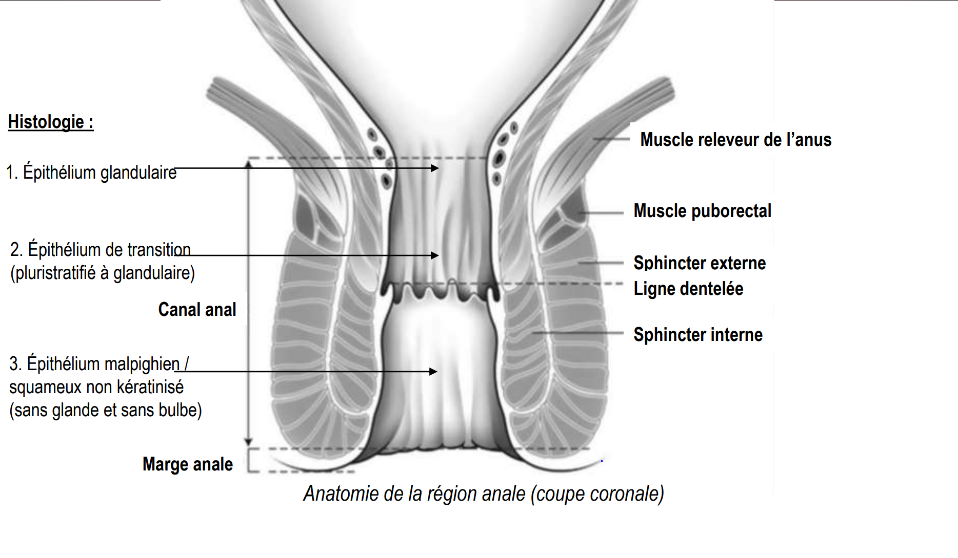
RAPPEL

Slide 3
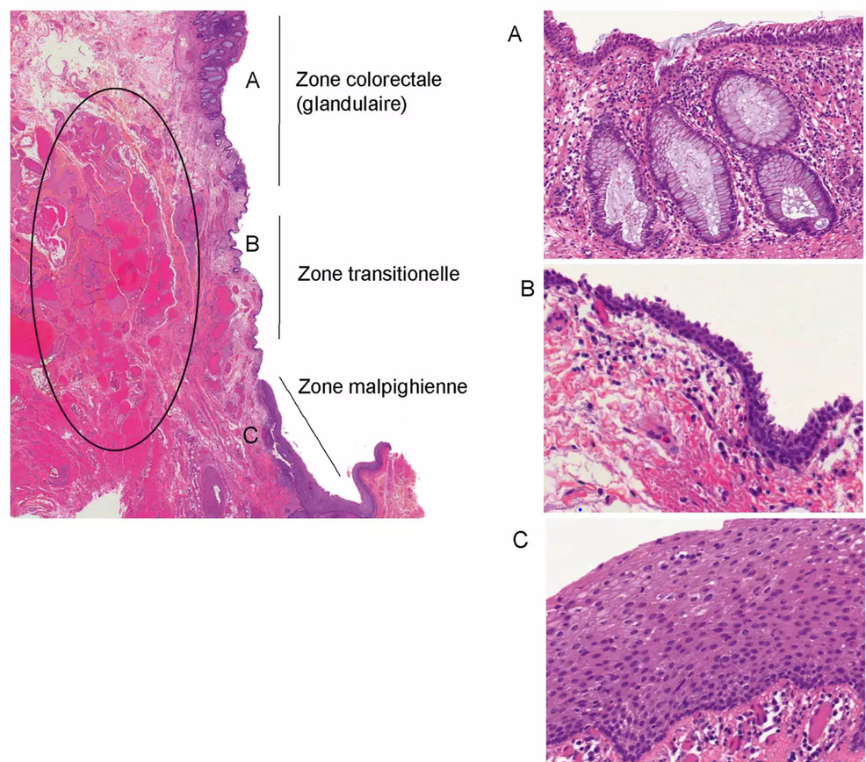
RAPPEL

Slide 5
Lésion anales HPV+
- Néoplasie intra-épithéliale du canal anal
(Anal Canal Intraepithélial Neoplasia) (ACIN ou AIN)
- Condylome
- Papulose bowénoide
Condylome géant (tumeur de Buschke-Lowenstein)
Carcinome verruqueux
Maladie de Bowen
Carcinome épidermoide invasif

Slide 6
Néoplasie intra-épithéliale du canal anal
(ACIN, Anal Canal Intraepithelial Neoplasia)
Fréquence
- 1% dans une série cytologique de 410 femmes
(Moscicki AB et al. Cancer Epid Biom Prev 1999;8:173-8)
- 20% chez femmes ayant CIN
Scholefield JH et al. Lancet 1992;340:1271-3
- 30 à 60% chez homosexuel HIV+
(Palefski JM et al. J Am Med Assoc 1990;263:2911-6)
- 5% chez homosexuel HIV-
(Sayers SJ et al. Int J STD AIDS 1998;9:37-40)
- ACIN haut grade 20% chez homosexuels HIV+ et 8% chez homosexuel HIV-
(Palefski JM et al. JAIDSHR 1998;17:314-9)
Pathogénie
- HPV 6,11: ACIN de bas grade
- HPV 16,18: ACIN de haut grade

Slide 7
Néoplasie intra-épithéliale du canal anal
(ACIN, Anal Canal Intraepithelial Neoplasia)
Histo
Memes critères que CIN
Cyto pour dépistage sensibilité 50 à 80% et spécificité 38%
Risque de dégénérescence
- Progression ACIN BG → HG en 2 ans chez 62% HIV+ et 36% HIV-

Slide 8
ACIN sur pièce d’hémorroidectomie
0,1 à 2% des pices d’hémorroidectomie
jusqu’à 4% dans une population homosexuelle
Localisé sur la muqueuse transitionnelle, s’étend sur le versant malpighien
Grade généralement élevé (ACIN III)
Fréquence des koilocytes

Slide 9
Reproductibilité du diagnostic d’ACIN
- Reproductibilité moyenne
Haut grade 48% des cyto et 77% histo correctement interprétés par au moins 3 des 4 pathologistes
(étude de Lytwyn)
Etude de Colquuhoun accord pour seulement 32% des cas

Slide 10
Frottis anal pour cytologie anale
Réalisé avant l’examen clinique et avant l’utilisation d’un lubrifiant.
Réalisée à l’aide d’un petit écouvillon introduit dans l’anus
En frottant doucement les parois de l’anus.
Les cellules retirées et conservées dans une solution liquide adaptée jusqu’à l’arrivée au laboratoire
Au labo: cellules étalées sur une lame et colorées avant lecture au microscope.

Slide 11
Frottis anal pour cytologie anale
Résultats exprimés selon une classification internationale commune aux frottis du col de l’utérus (OMS 2014).
- ASCUS : anomalies mineures de significations indéterminées
- LSIL (ACIN 1) : anomalies de bas grade
- HSIL (ACIN 2 er 3): anomalies de haut grade
- ASC-H : anomalies de significations indéterminées mais ne pouvant exclure une lésion de haut grade.

Slide 12
Frottis anal pour cytologie anale
Les frottis HSIL et ASC-H sont témoins de la présence de lésion de haut grade
sont une indication forte d’anuscopie haute résolution
qui permet de localiser la ou les lésions de haut grade si elle(s) n’est ou ne sont pas visible(s) à l’œil nu.

Slide 13
Frottis anal pour cytologie anale
Cible:
- population homosexuelle
- VIH positif
- Femmes présentant lésions vulvaires dues à VPH

Slide 14
CONDYLOME ANAL
En rapport avec une infection par HPV surtout 6,11,2,10, 16 et 18.
Fdr:
homosexualité,
partenaires multiples,
Immunodépression,
grossesse, diabte, tabac,
autres maladies vénériennes
Histologie
– Lésion papillomateuse
– Ep acanthosique
– Hyperplasie c basales
– Koilocytes en surface
– Parakératose

Slide 15
Condylome géant anal
(tumeur de Buschke-Lowenstein)
Lésion condylomateuse de très grande taille.
Lésion agressive localement, destructrice
Ne métastase pas
Meme aspect histologique condylome,
Papilles élargies refoulant le chorion sous-jacent
Risque de dégénérescence en carcinome épidermoide

Slide 16
Condylome géant anal
(tumeur de Buschke-Lowenstein)

Slide 17
Carcinome verruqueux anal
Sensiblement meme aspect macroscopique et histologique que condylome géant
Pour certains auteurs meme entité
Lésion agressive localement,
Ne métastase pas
Association à HPV 6/11 et 16/18
Par rapport condylome géant, bourgeonnement épithéliaux plus marqués,
atypies et mitoses
Risque élevé de dégénérescence en carcinome épidermoide invasif classique

Slide 18
Carcinome verruqueux anal

Slide 19
Maladie de Bowen anale
Forme particulière de carcinome intra épithélial
Parfois HPV induit
Plaque eczématiforme
Histo:
- Désorganisation architecturale totale
- Atypies ++, mitoses anormales,
- Cellules dyskératosiques
Extension le long des canaux sudoraux ou follicules pileux
5% des lésions évoluent vers un carcinome invasif

Slide 20
Papulose bowénoide anale
Sujet jeune
Eruption de papules ou de macules pigmentées HPV induite (HPV16)
Histo
- Aspect similaire maladie de Bowen
- désorganisation architecturale et atypies un peu moins prononcée
Pas d’extension le long de la gaine des follicules pileux
Maladie chronique mais priori bénigne, sans dégénérescence

Slide 21
Carcinomes du canal anal
Rares, <5% des cancers digestifs
Fdr:
- bas niveau socio-économique,
- homosexualité,
- partenaires multiples,
- atcd de maladie vénérienne,
- Immunodépression, HIV
- Infection HPV (HPV 16 et 18, 31, 35, 51) dans 50 à 90% des cas
- maladie de Bowen, fistule chronique…

Slide 22
Carcinomes du canal anal
Carcinome épidermo!de kératinisant (20%) ou non (80%)
Carcinome basaloide ou transitionnel (40%)
Carcinome muco-épidermoide
Adénocarcinome canalaire
Carcinoide,
Carcinome endocrine,
Carcinome sarcomatoide….

Slide 23
Pronostic des carcinomes du canal anal
Carcinome au dessus de la ligne
- Ep transitionnel
- 3F/1H, 55-60 ans
- carcinome ép non kératinisant
- Fréquence HPV? 0 à 90%
- Moins bon pronostic
Carcinome en dessous de la ligne
- Ep malpighien
- 4H/1F, 65 ans
- C épid bien différencié kératinisant
- HPV 85% des cas (HPV16)
- Meilleur pronostic

Slide 24
Carcinomes du canal anal

Slide 25
Adénocarcinomes du canal anal

Slide 26
Fréquence des tumeurs malignes de l’anus
Carcinome épidermoide 74%
Adénocarcinome 19%
Mélanome 4%
Carcinome à petites cellules 1%
Carcinoide 0,5%
Sarcome de Kaposi 0,5%
Léiomyosarcome 0,5%
Lymphome 0,5%

Slide 27
Maladie de Paget anale
Infiltration de l’ép malpighien péri-anal par des cellules carcinomateuses mucosécrétantes
Lésion eczématiforme,
Pathogénie
- Extension adk rectal ou anal (45% des cas)
- Carcinome primitif intraépithélial,

Slide 28
Lymphome de l’anus
Très rare
SIDA, homosexuel masculin
B diffus ˆ grandes cellules

Slide 29
MERCI DE VOTRE ATTENTION

